Slide 1
期末專案報告 一同遊綠島
美產一 10607115 石詠騏
美產 一10607116陳蓉

Slide 2
製作動機
最近的一次旅行是一同到綠島去旅遊在那感受到與別處景點不同之美，藉由這次網頁設計課程，介紹給大家知道我們眼中所看見的綠島。

Slide 3
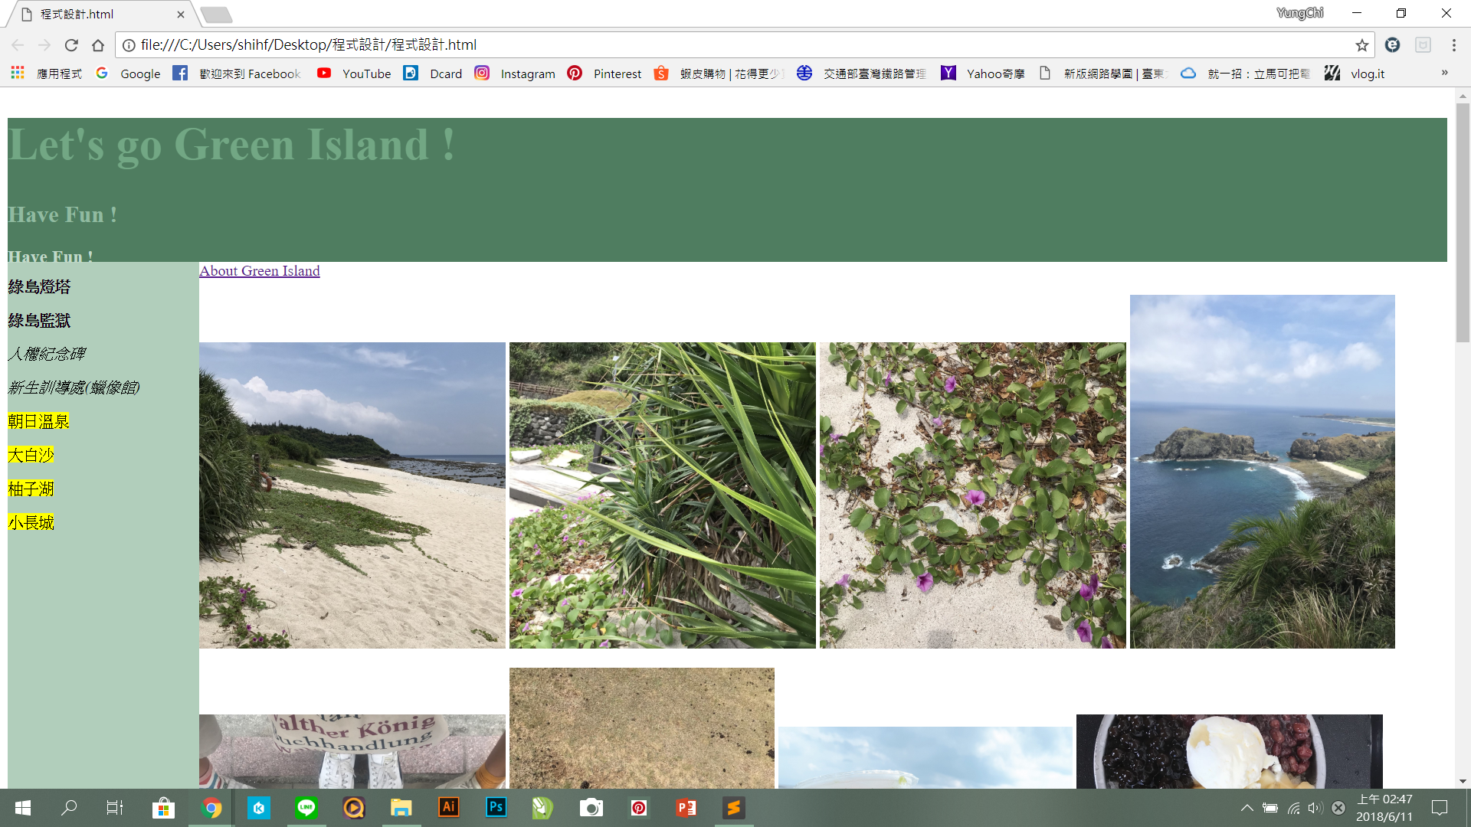
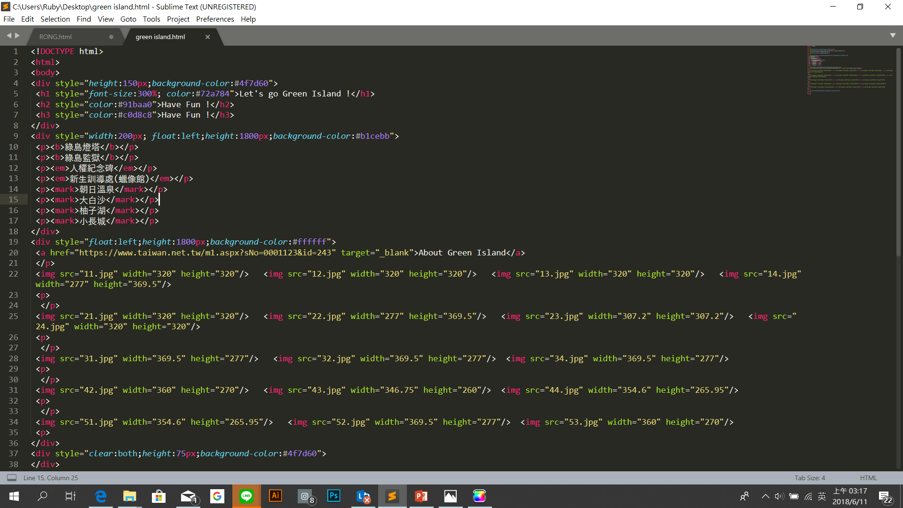
網頁內容 頁面架構
1.版面配置 橫幅 直幅
2.顏色

Slide 4
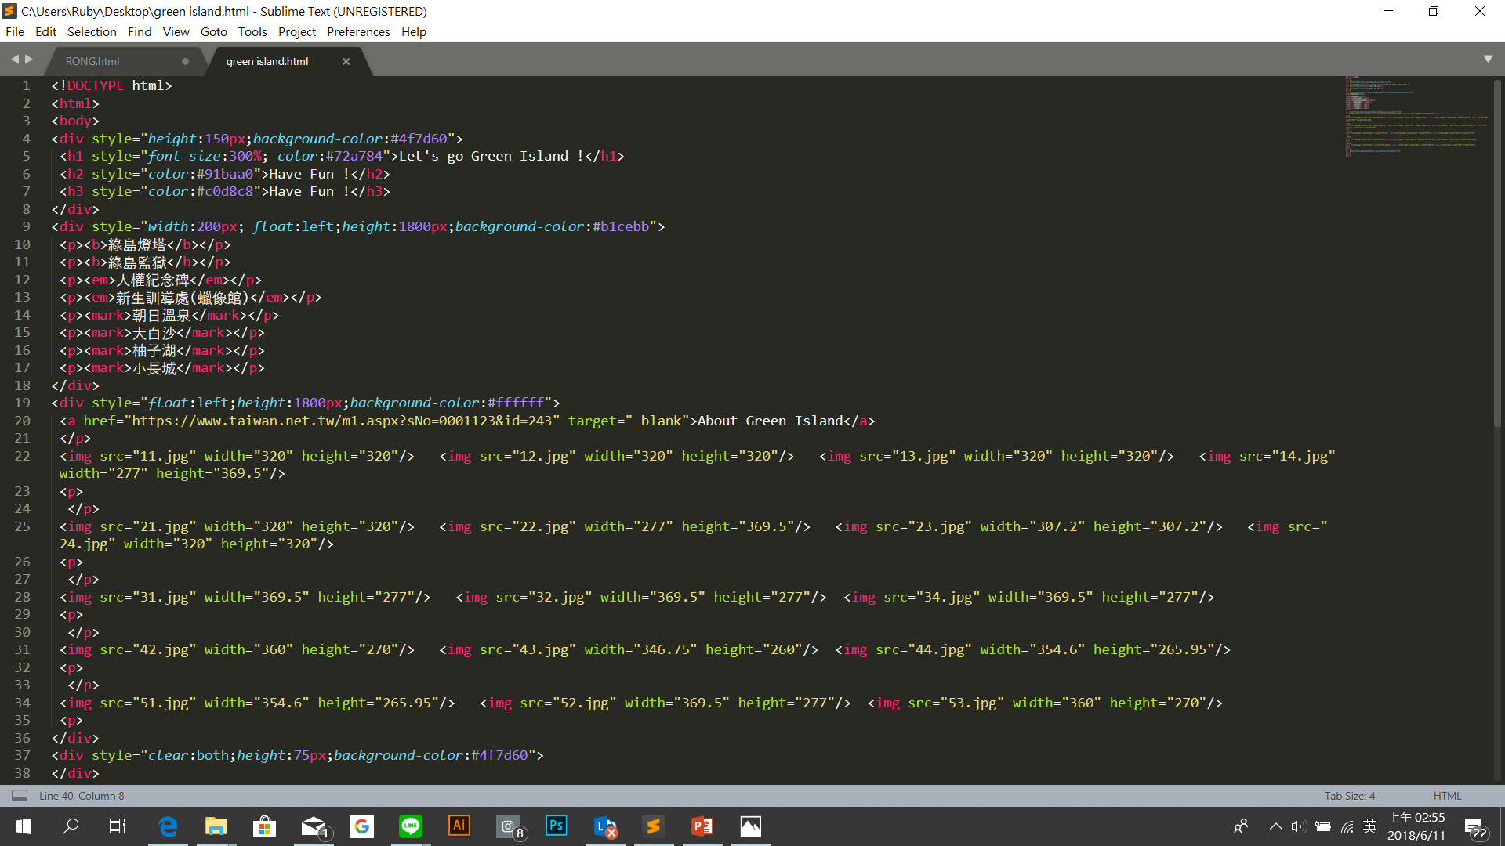
網頁內容 頁面架構
標題
1.放大300%
2.顏色漸層
3.大小不同

Slide 5
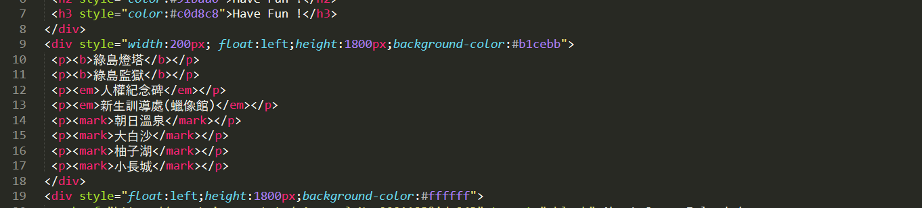
網頁內容 頁面架構
字體變化
1.粗體
2.斜體
3.記號效果

Slide 6

網頁內容 頁面架構
連結網址
介紹綠島

Slide 7
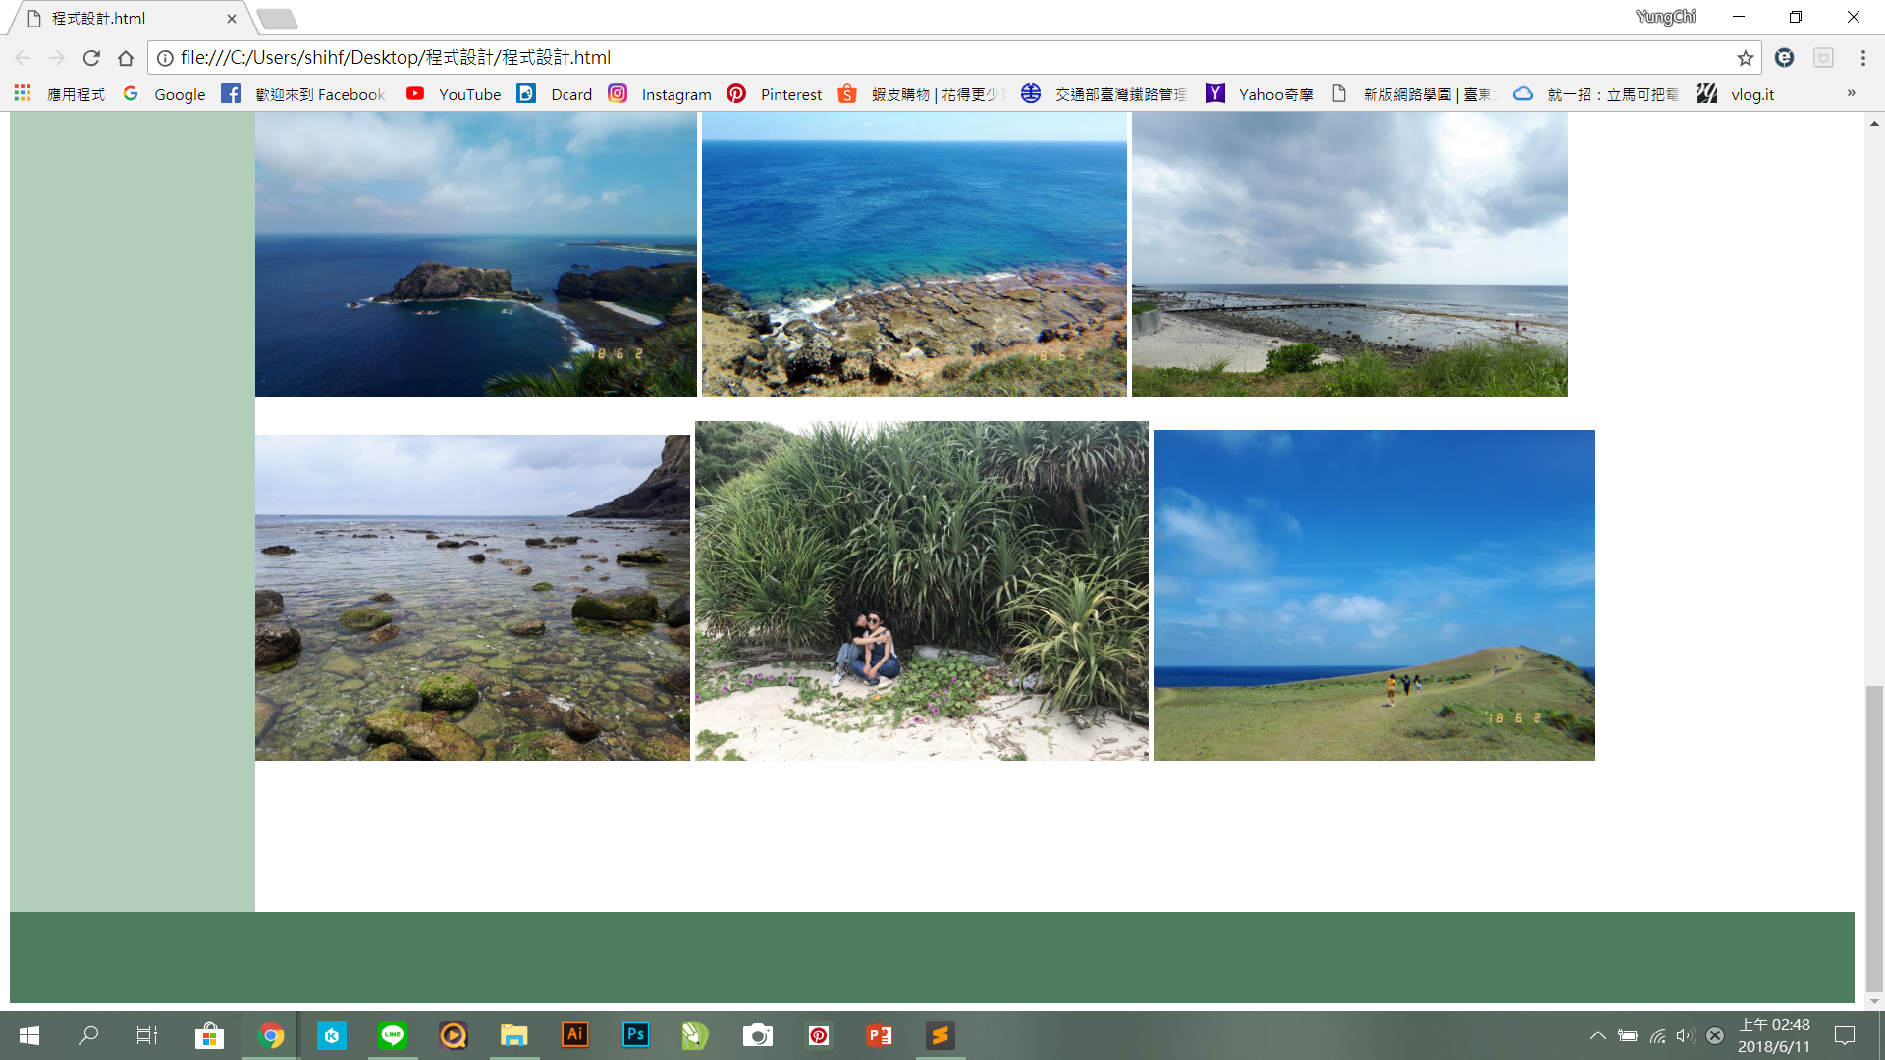
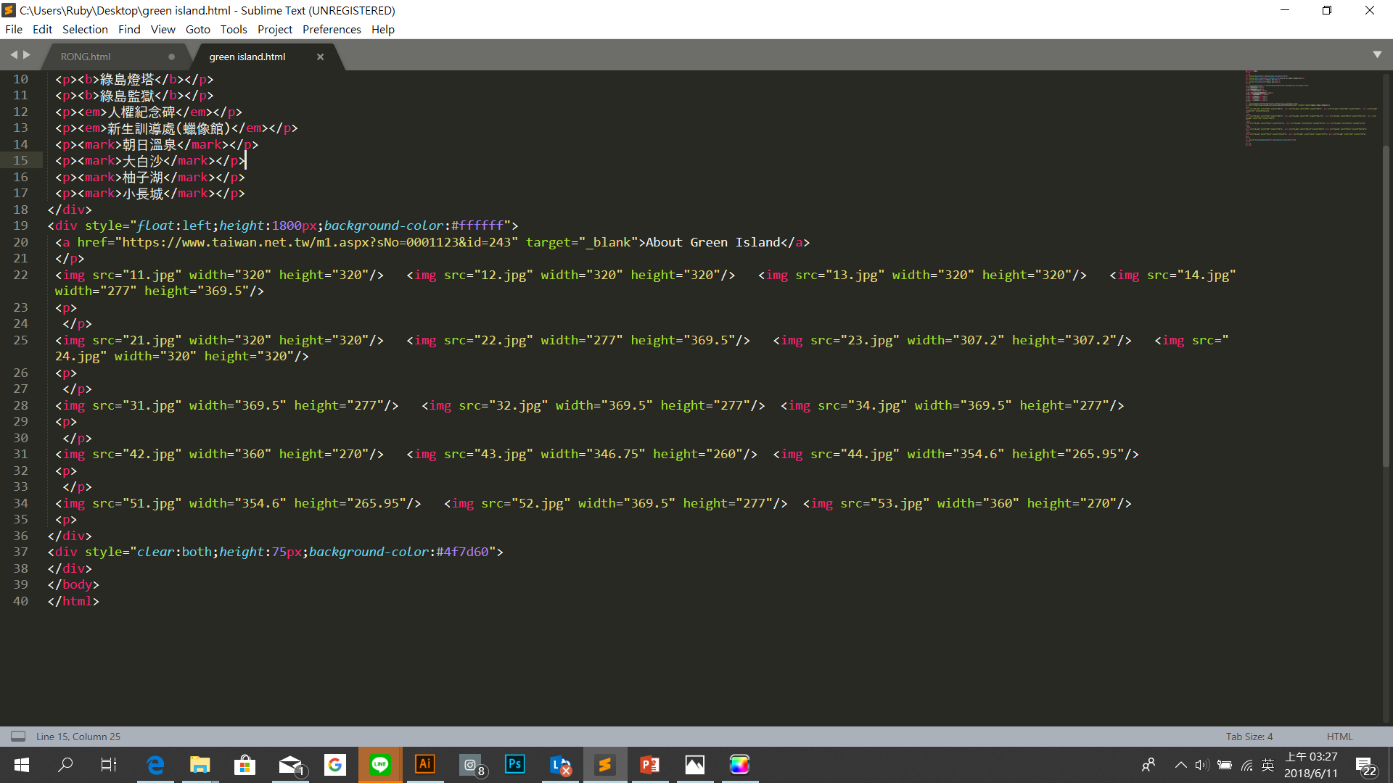
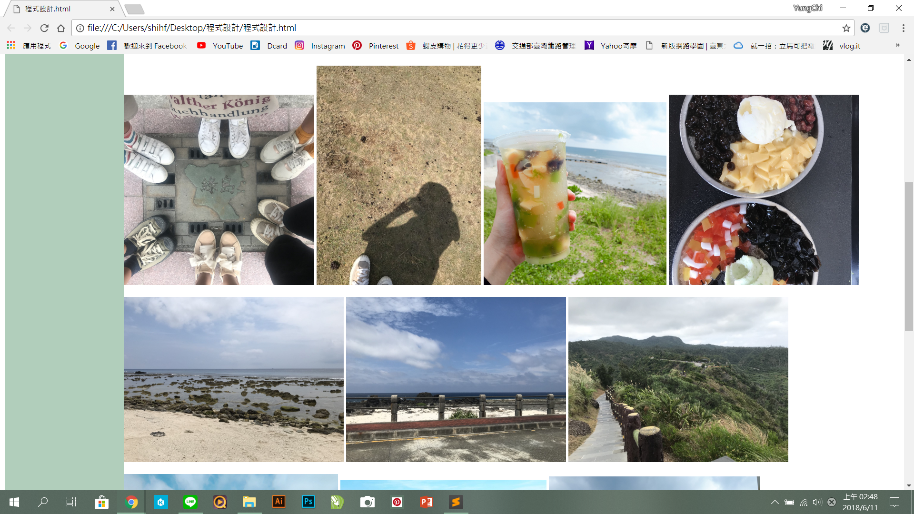
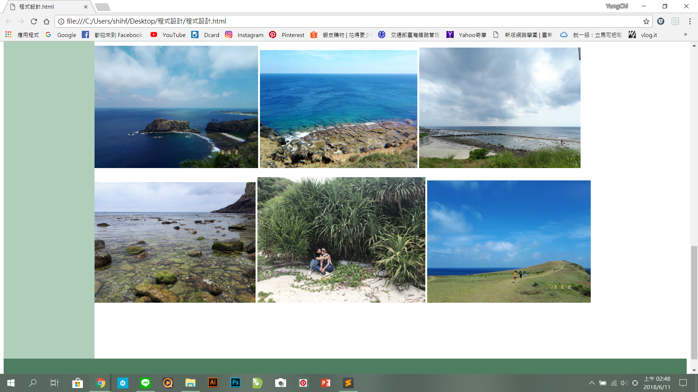
網頁內容 頁面架構
照片編排 大小 位置

Slide 8
工作分配 實作心得
網頁設計(html)、設想主題、版面配置、報告:石詠騏
PPT製作、設想主題、版面配置、報告:陳蓉
詠騏:平日上網、滑手機看到那些的網站，看似平常，但其實做起來是很複雜的，在程式設計這門課當中，我們學到如何套用語法使得版面有更多配置、顏色的色號讓色彩更豐富、字體大小的變化突顯主標及副標、連結的使用讓網站變得更多元化，這些其實都是非常生活化並且具有實用性的，在未來也能夠繼續利用這門課所學的，運用到不同的課程。
陳蓉:藉由這次的程式設計課程，從完全不懂到慢慢了解，原來平常看似平凡的網頁是這麼一步步完成的；剛開始覺得網頁設計很複雜，但經由老師一步步耐心的教學後，開始學會製作屬於自己的網頁，當我做完屬於自己獨一無二的網頁時，真的感覺頗有成就的，希望在未來也能夠使用到這堂課中到的技巧 。

